Slide 1


LOGÍSTICA DE ENTREGAS NO E-COMMERCE
Caroline Schwaizer Silveira
Mateus Both
Pedro Vargas Fernandes

Slide 2



PROBLEMA DE PESQUISA
Pensando em uma estratégia para expansão dos negócios da Olist, é possível determinar perfis de fornecedores, agrupá-los conforme suas características e prever as receitas de cada grupo?

Slide 3




OBJETIVO
Gerar um forecast de receita dos fornecedores baseado no perfil para angariamento de novos fornecedores

Slide 4

OBJETIVOS ESPECÍFICOS
Realizar um forecast dos fornecedores por cluster, de modo a obter dados para angariar mais clientes
Realizar uma análise de cluster de modo a agrupar fornecedores com perfis parecidos

Slide 5

ANÁLISE DE CLUSTERS

Slide 6
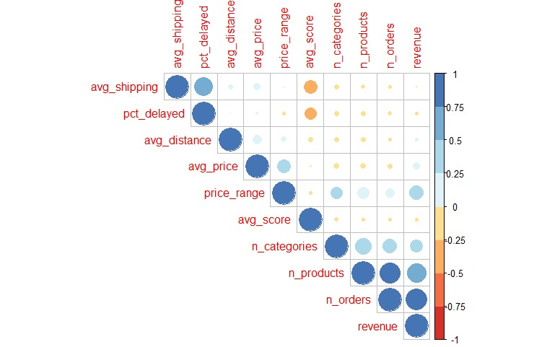
MULTICOLINEARIDADE

Slide 7
ALGORITMOS
HIERÁRQUICO
K-MEANS
métodos testados:
ward.d2
(medida de distância entre dois clusters é a soma das distâncias ao quadrado entre os dois clusters)
centróide
(medida de similaridade entre dois clusters é definida pela distância entre os pontos médios do 1º e 2º clusters)
métodos testados:
distância euclidiana
(distância entre dois vetores representados no espaço 2-dimensional)

Slide 8
ALGORITMOS
HIERÁRQUICO
K-MEANS
métodos testados:
ward.d2
(medida de distância entre dois clusters é a soma das distâncias ao quadrado entre os dois clusters)
centróide
(medida de similaridade entre dois clusters é definida pela distância entre os pontos médios do 1º e 2º clusters)
métodos testados:
distância euclidiana
(distância entre dois vetores representados no espaço 2-dimensional)
APRESENTOU MELHOR DISTRIBUIÇÃO ENTRE OS CLUSTERS

Slide 9
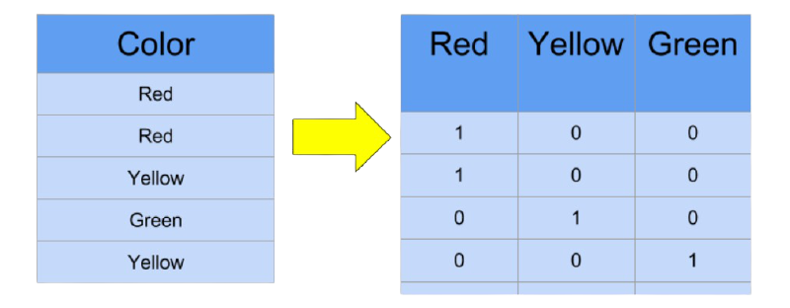
TÉCNICAS APLICADAS
One Hot Encoding
(utilização de variáveis do tipo dummy para cada categoria)

Slide 10
TÉCNICAS APLICADAS
One Hot Encoding
(utilização de variáveis do tipo dummy para cada categoria)
TÉCNICA DESCARTADA POR NÃO ATENDER A NECESSIDADE NO MOMENTO DA CLUSTERIZAÇÃO

Slide 11
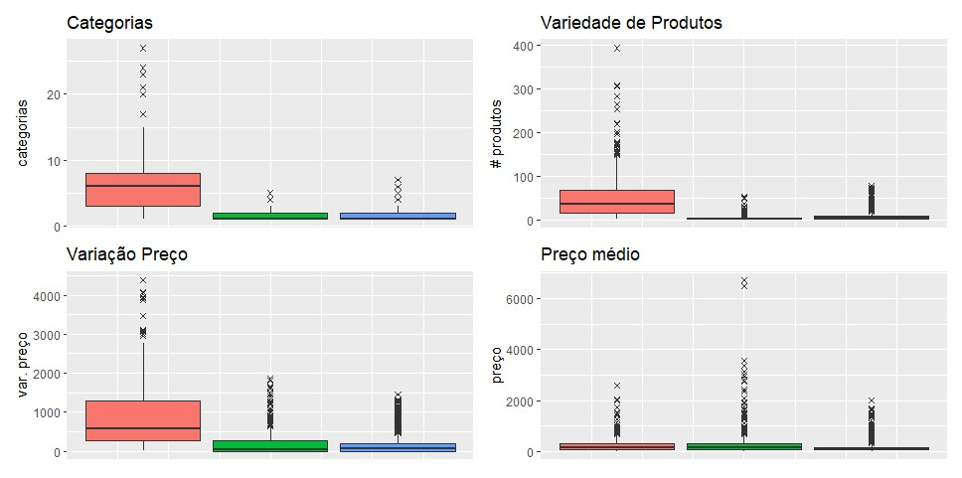
ANÁLISE VARIÁVEIS

Slide 12
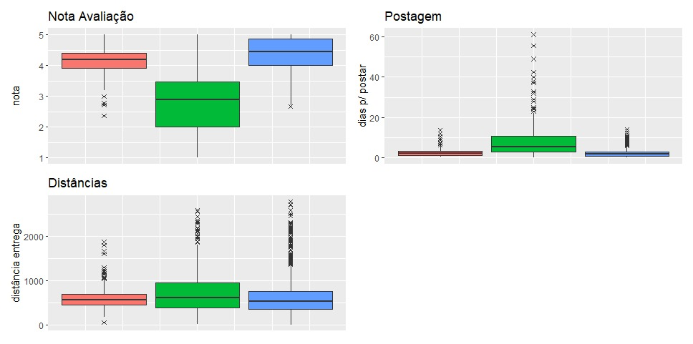
ANÁLISE VARIÁVEIS

Slide 13
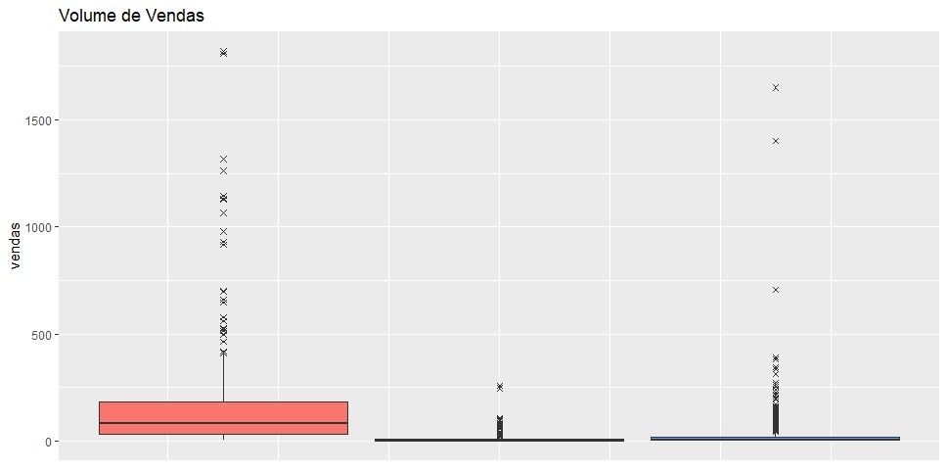
COMPARAÇÃO VOLUME DE VENDAS

Slide 14
CLUSTERS GERADOS
3
Produtos baratos em artigos pessoais, de fornecedores mais ágeis, de regiões próximas as de maior densidade.
1
Produtos baratos, mais focados em artigos para casa. Fornecedores de maior porte, com distâncias curtas indicando que são das regiões de maior concentração de clientes/fornecedores, como o Sudeste.
2293 (78%)
2
Produtos caros de tecnologia e esportes, de fornecedores ineficientes no processamento das compras.
289 (9,8%)
359 (12,2%)

Slide 15
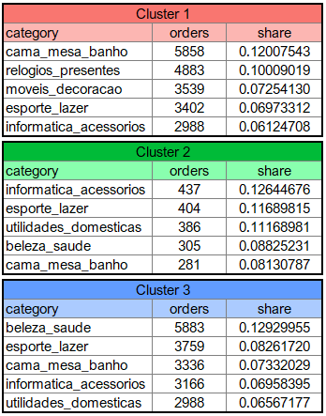
CONSIDERAÇÕES FINAIS
Uma boa estratégia para expansão de fornecedores, com base na análise de clusters, seria optar por fornecedores que apresentam maior representatividade no cluster 1, o qual possui melhores resultados e um volume bastante significativo de ordens

Slide 16
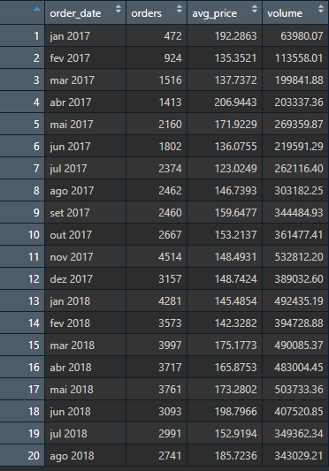
DECOMPOSIÇÃO
Problemas com frequências
Decomposição de sazonalidade necessita de no mínimo 2 ocorrências por período para os algoritmos convencionais funcionarem – {stats} decompose (MA) / stl (loess).
Dataset, com agregações mensais possui apenas 20 períodos.
Série temporal com granularidade diária gerou outros problemas de decomposição.

Slide 17
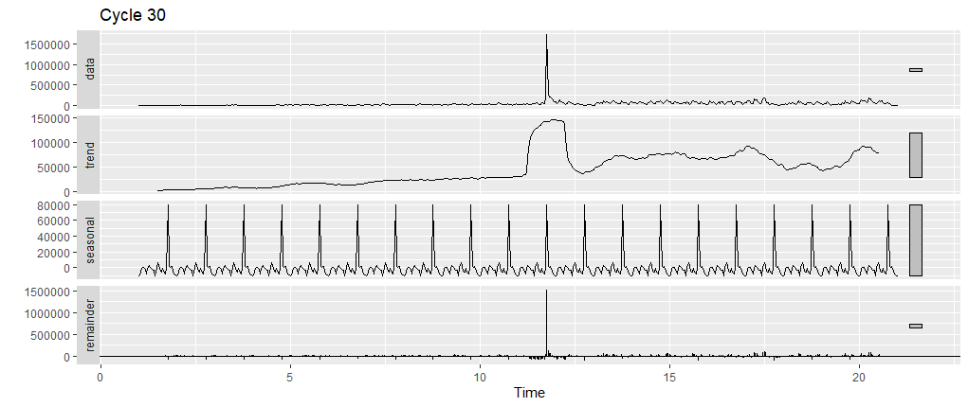
DECOMPOSIÇÃO
Problemas com frequências
Número de ordens diárias, em ciclos mensais (frequency = 30)

Slide 18
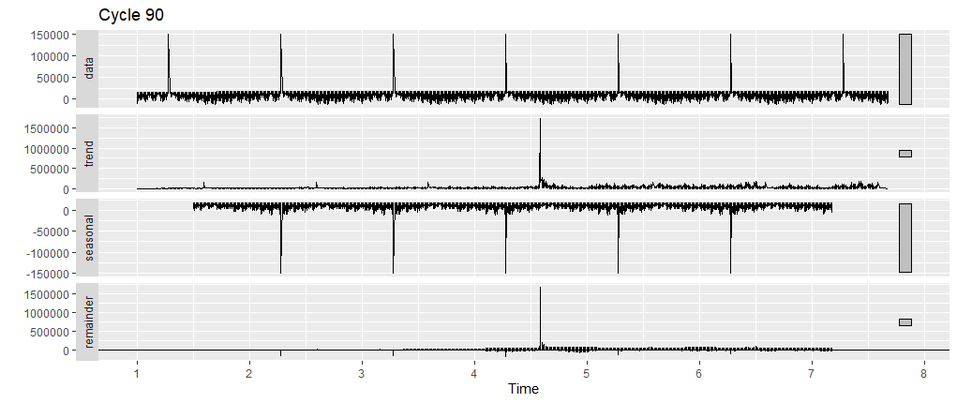
DECOMPOSIÇÃO
Problemas com frequências
Número de ordens diárias, em ciclos mensais (frequency = 90)

Slide 19
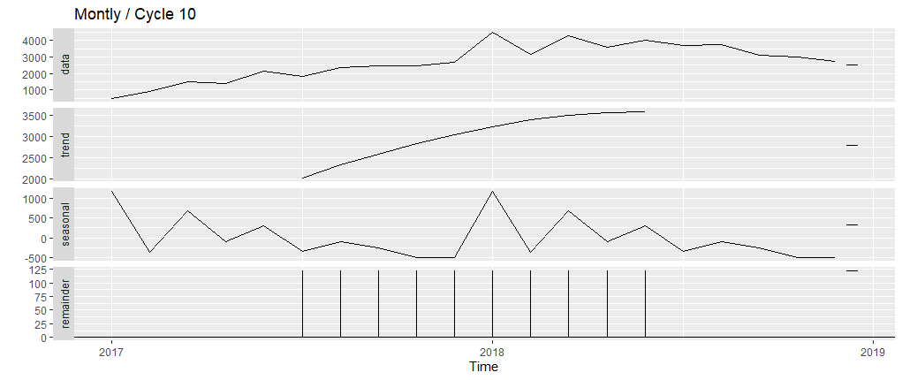
DECOMPOSIÇÃO
Problemas com frequências
Forçar as frequências para 10 ciclos (10 meses no ano).
Resultados insatisfatórios.

Slide 20
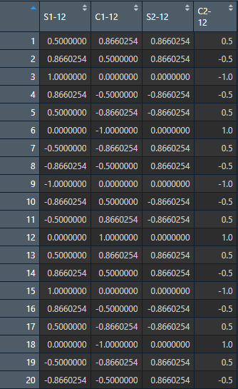

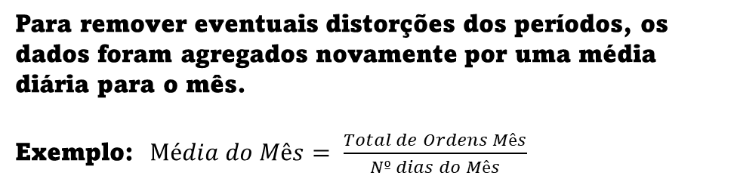
DECOMPOSIÇÃO
Problemas com frequências
Solução usando uma matriz de termos de Fourier – {forecast} fourier.
Para remover eventuais distorções dos períodos, os dados foram agregados novamente por uma média diária para o mês.
Exemplo: $Média do Mês= \frac{Total de Ordens Mês}{Nº dias do Mês}$

Slide 21
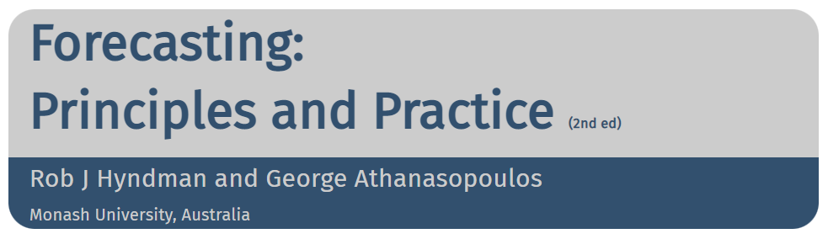
DECOMPOSIÇÃO
Problemas com frequências

Slide 22
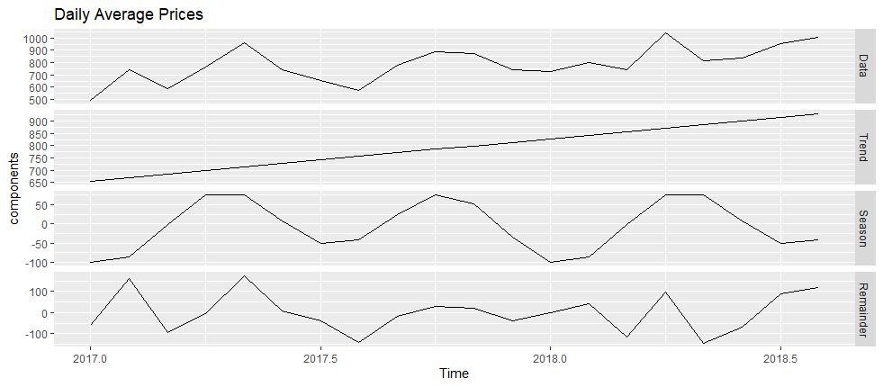
DECOMPOSIÇÃO
Problemas com frequências
Finalmente: série decomposta.

Slide 23
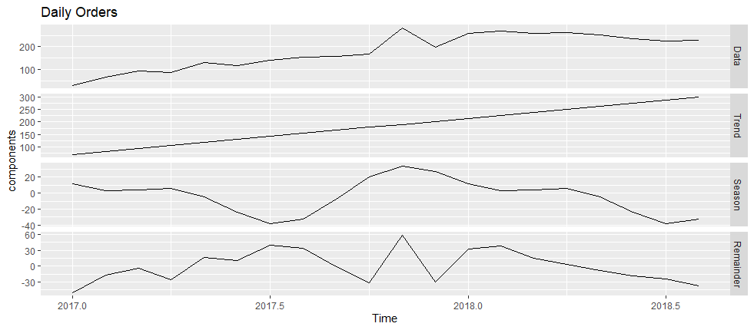
DECOMPOSIÇÃO
Problemas com frequências
Ainda sem a clusterização.

Slide 24

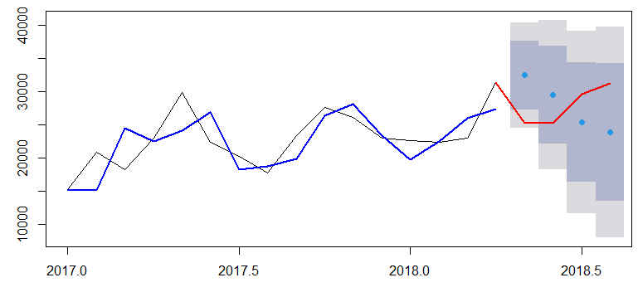
DECOMPOSIÇÃO
Problemas com frequências
Usando componentes de regressão adicionais, mas sem “sazonalidade”.

